Slide 1
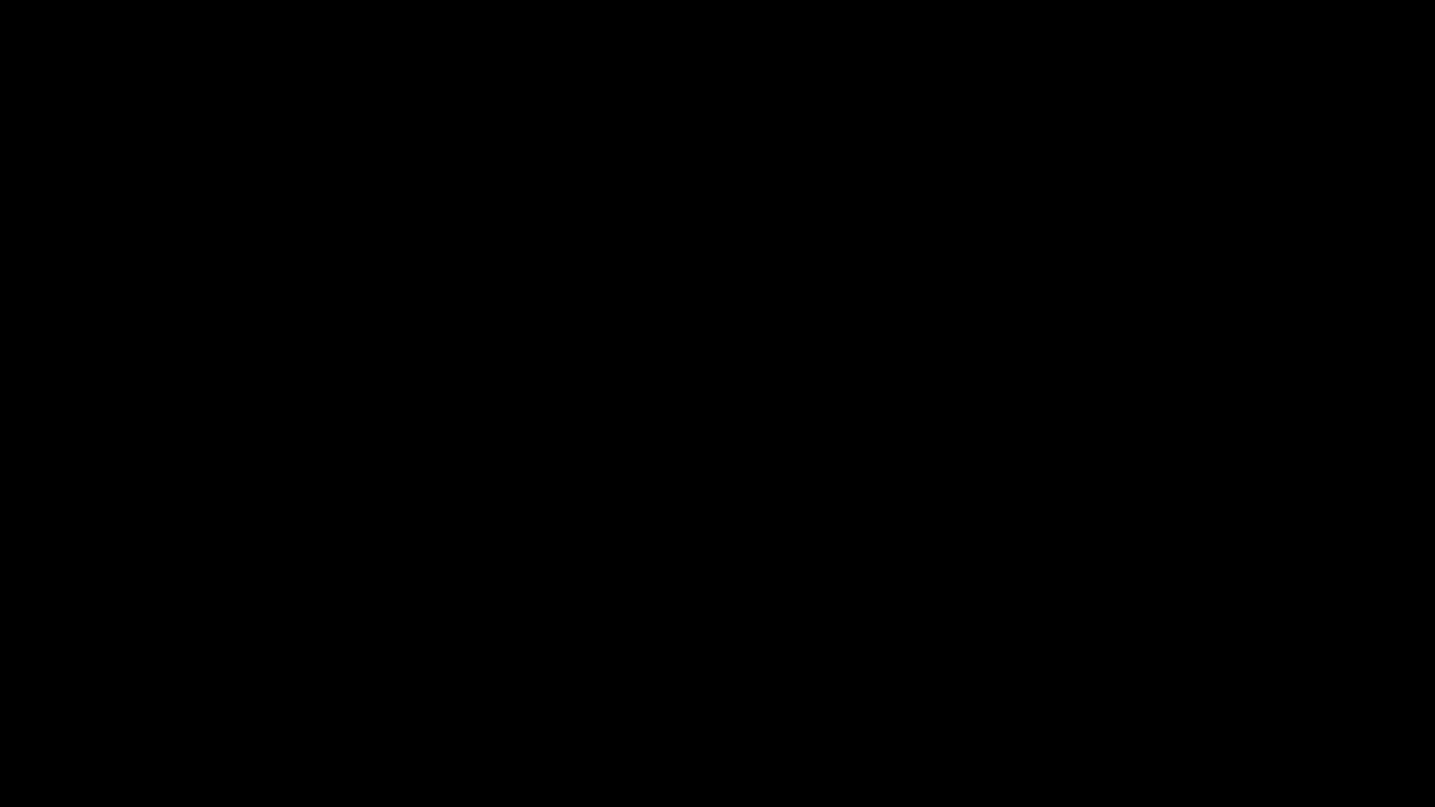

Slide 2
Какие ошибки в вашей жизни вы не в силах исправить? За что, как бы ни старались, вы так и не сможете заплатить?
Запишите ваш ответ в ваши бюллетени сейчас.

Slide 3
ЦЕНА ОШИБОК
Видя, что мы не в силах преодолеть разделяющую нас пропасть, Бог Сам сделал первый шаг нам навстречу. Он послал в этот мир Своего Сына – Иисуса Христа. Пожертвовав Своей жизнью, Иисус Христос открыл нам путь примирения с Всевышним. Только через Него мы можем познать любовь Бога и постичь Его замысел. Ведь мы не живём, а выживаем, когда неоплатным долгам похоронить себя позволяем.

Slide 4
В каждом древе распятый Господь,
В каждом колосе тело Христово.
И молитвы пречистое слово
Исцеляет болящую плоть.
(Анна Ахматова «В каждом древе распятый Господь», 1946)

Slide 5
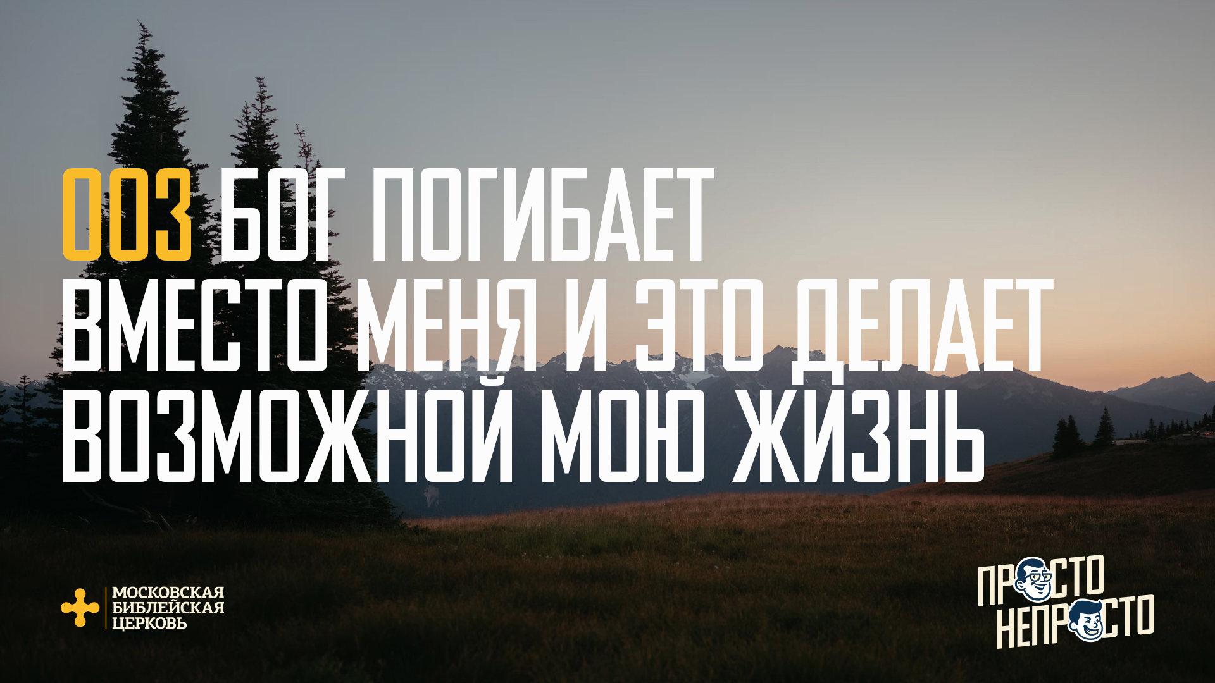

Slide 6
^{12:23} Иисус ответил: «Настал час прославиться Сыну Человеческому. ²⁴ Говорю вам истину: если пшеничное зерно не упадет в землю и не умрет, то оно останется одним зерном. Если же оно умрет, то из него произойдет много зерен. ²⁵ Тот, кто любит свою жизнь, тот потеряет ее, но кто возненавидит свою жизнь в этом мире, тот сохранит ее для вечной жизни. ²⁶ Тот, кто служит Мне, должен и следовать за Мной. И где Я, там будет и Мой слуга. И Отец Мой прославит того, кто служит Мне».
(Евангелие от Иоанна 12:23-26)

Slide 7
^{12:27} Сейчас Моя душа взволнована. Что Я могу сказать? Сказать ли: «Отец, избавь Меня от этого часа»? Но ведь для этого часа Я и пришел! ²⁸ Отец, прославь Свое имя! И с небес раздался голос: «Прославил и еще прославлю!» ²⁹ Народ, который там стоял и слышал, говорил, что это гром, но некоторые утверждали, что это ангел говорил с Ним. ³⁰ Иисус сказал: «Этот голос был не для Меня, а для вас. ³¹ Теперь настало время суда для мира, и князь этого мира будет изгнан вон. ³² Но когда Я буду поднят от земли, Я всех привлеку к Себе».
(Евангелие от Иоанна 12:27-32)

Slide 8
НА ЧЁМ МЫ ОСТАНОВИЛИСЬ
В ПРОШЛЫЙ РАЗ
Бог прощает меня и это дарит силы начать с чистого листа. Но для этого мне нужно:
Понять природу греха;
Признать причину греха;
Принять последствия греха;
Преодолеть проклятие греха.

Slide 9
НАШЕ СПАСЕНИЕ
Бог любит нас и жаждет, чтобы мы жили в полной мере.
Бездонная пропасть нашего греха отделяет нас от Творца и подобной жизни. Мы никак не можем преодолеть эту бездну между нами и Богом. Лишь Бог в силах это сделать.
Благодаря жертве Христа мы преодолеваем бездну нашего греха. Он становится платой за наш грех, а Его святая жизнь дарит нам праведность.

Slide 10
БОГ ПОГИБАЕТ ВМЕСТО МЕНЯ
И ЭТО ДЕЛАЕТ ВОЗМОЖНОЙ ЖИЗНЬ ДЛЯ МЕНЯ
Эта новая жизнь открывается в:
Природе Христа;
Прожитой жизни Христа;
Принесённой жертве Христа;.
Победе Христа.

Slide 11
^{12:23} Иисус ответил: «Настал час прославиться Сыну Человеческому... ²⁸ Отец, прославь Свое имя! И с небес раздался голос: «Прославил и еще прославлю!» ²⁹ Народ, который там стоял и слышал, говорил, что это гром, но некоторые утверждали, что это ангел говорил с Ним. ³⁰ Иисус сказал: «Этот голос был не для Меня, а для вас. ³¹ Теперь настало время суда для мира, и князь этого мира будет изгнан вон. ³² Но когда Я буду поднят от земли, Я всех привлеку к Себе».
(Евангелие от Иоанна 12:23 и 28-32)

Slide 12
ПРИРОДА ХРИСТА
Христос говорит о том, что настало время прославиться Ему, но затем призывает Бога прославить Своё Имя. И Бог Отец отвечает Ему. Это показывает нам уникальность Христа в том, что:
Христос стал полностью человеком;
Христос остался полностью Богом;
Христос показал Бога людям;
Христос продемонстрировал полноту жизни людям.

Slide 13
Как мы смотрим на Христа сегодня? Отдаём ли мы себе отчёт в том, Кто Он на самом деле? Верим ли мы в то, что Он может нам сопереживать? Напоминаем ли мы себе в моменты трудностей или искушений, что и они были ведомы Ему? Помним ли мы, что Он Бог и нет другого?
Бог погибает вместо меня
и это делает возможной жизнь для меня

Slide 14
^{12:24} «Говорю вам истину: если пшеничное зерно не упадет в землю и не умрет, то оно останется одним зерном. Если же оно умрет, то из него произойдет много зерен... ²⁷ Сейчас Моя душа взволнована. Что Я могу сказать? Сказать ли: «Отец, избавь Меня от этого часа»? Но ведь для этого часа Я и пришел!»… ³² Но когда Я буду поднят от земли, Я всех привлеку к Себе»
(Евангелие от Иоанна 12:24, 27 и 32)

Slide 15
ЖЕРТВА ХРИСТА
Наказанием за каждый грех, вне зависимости от его тяжести, стала смерть. Никто из нас не в силах заплатить за свои ошибки. Вот почему Христос платит за них Своей смертью. Он умирает, чтобы:
Прочувствовать сокрушающую справедливость Бога;
Понести наказание за наши грехи;
Принять на Себя проклятие греха;
Подарить нам спасение и освобождение.

Slide 16
Думаем ли мы каким-то образом заслужить прощение грехов? Пытаемся ли мы отработать наше спасение? Ловим ли мы себя в те моменты, когда думаем, что если я что-то сделаю для Бога, то Он должен будет сделать что-то в ответ и для меня?
Бог погибает вместо меня
и это делает возможной жизнь для меня

Slide 17
«Таков тот чудесный обмен, который Христу было угодно совершить с нами по его бесконечной доброте: приняв нашу нищету, Он передал нам своё богатство; приняв нашу немощь, укрепил нас своею силой; восприняв нашу смертность, сообщил нам своё бессмертие; взяв на Себя бремя гнетущей нас неправедности, дал нам опорой свою праведность; сойдя на землю, проложил нам путь на небо; а став сыном человеческим, сделал нас детьми Божьими».
(Жан Кальвин «Наставления в Христианской вере»,
том 4, глава XVII, пункт 2)

Slide 18
^{12:25} «Тот, кто любит свою жизнь, тот потеряет ее, но кто возненавидит свою жизнь в этом мире, тот сохранит ее для вечной жизни. ²⁶ Тот, кто служит Мне, должен и следовать за Мной. И где Я, там будет и Мой слуга. И Отец Мой прославит того, кто служит Мне».
(Евангелие от Иоанна 12:25-26)

Slide 19
ПРАВЕДНОСТЬ ХРИСТА
Никто из нас не живёт совершенной жизнью. Никто из нас не служит Богу идеально. Никто из нас не свят и непорочен. Мы не только получаем прощение грехов даром, из-за смерти Христа вместо нас, но и обретаем Его праведность, благодаря Его совершенной жизни за нас.
Всё то, что сделал я, легло на Христа на кресте;
Всё то, что сделал Христос, стало моим достоянием.
Бог Отец смотрит на меня, но видит Он Христа.

Slide 20
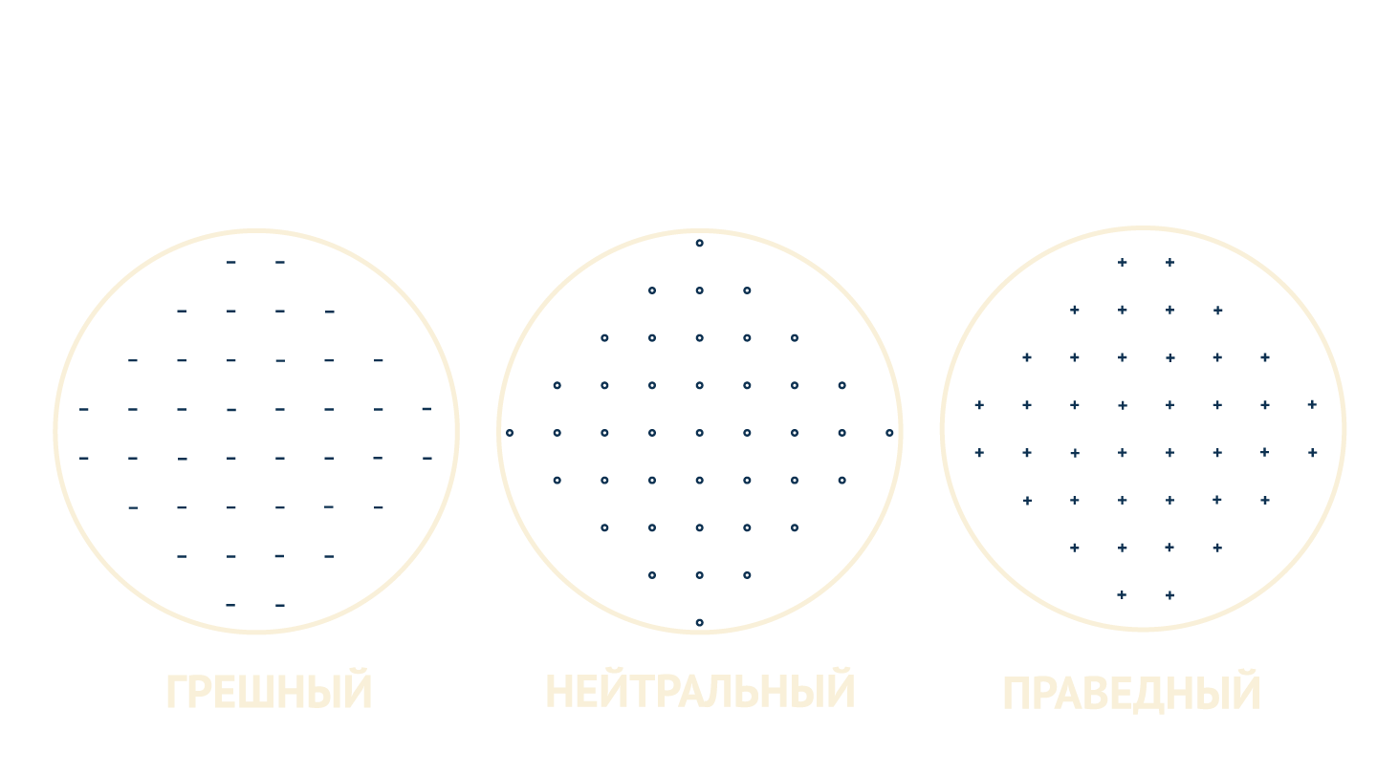

Slide 21
Приходим ли мы к Богу со своей праведностью или опираемся на праведность Христа? Ободряем ли себя этой вменённой нам праведностью в моменты печали?
«Следуя одному только истинному и твердому Учителю, Слову Божию, Иисусу Христу, Господу нашему, Который по неизмеримой благости Своей сделался Тем, что и мы, дабы нас сделать тем, что есть Он».
(Св. Ириней Лионский «Против ересей»,
книга 5, предисловие)
Бог погибает вместо меня
и это делает возможной жизнь для меня

Slide 22
^{12:23} Иисус ответил: «Настал час прославиться Сыну Человеческому. ²⁴ Говорю вам истину: если пшеничное зерно не упадет в землю и не умрет, то оно останется одним зерном. Если же оно умрет, то из него произойдет много зерен… ³² Но когда Я буду поднят от земли, Я всех привлеку к Себе».
(Евангелие от Иоанна 12:23-24 и 32)

Slide 23
ПОБЕДА ХРИСТА
Мы не просто доверяемся Христу, потому что Он очаровал нас Своим учением или потому, что Он говорил, что умрёт за нас. Мы доверяемся Ему, потому что Он воскрес из мёртвых. Его воскресение:
Подтвердило Его слова о том, что Он Бог;
Покорило смерть, нашего самого страшного врага;
Проложило нам дорогу в вечность.

Slide 24
Возвращаемся ли мы к победе Христа над грехом и смертью, когда искушения одолевают нас? Напоминаем ли мы себе о том, что та же сила, что воскресила Иисуса из мёртвых, доступна нам сегодня?
Бог погибает вместо меня
и это делает возможной жизнь для меня

Slide 25
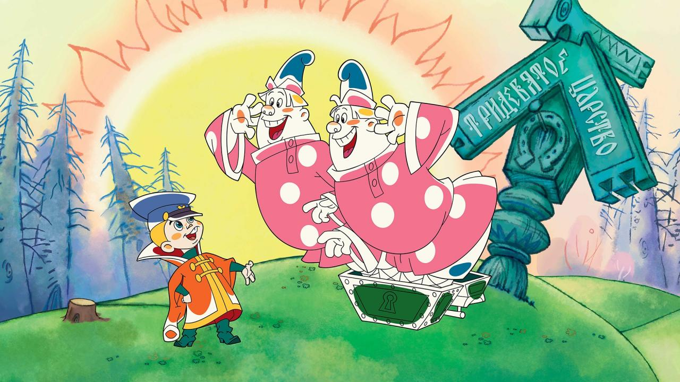

Slide 26
«Христос жизнь Свою отдал за нас, чтобы дать Свою жизнь нам, дабы Он проживал теперь Свою жизнь через нас».
(Дервин Грей)

Slide 27
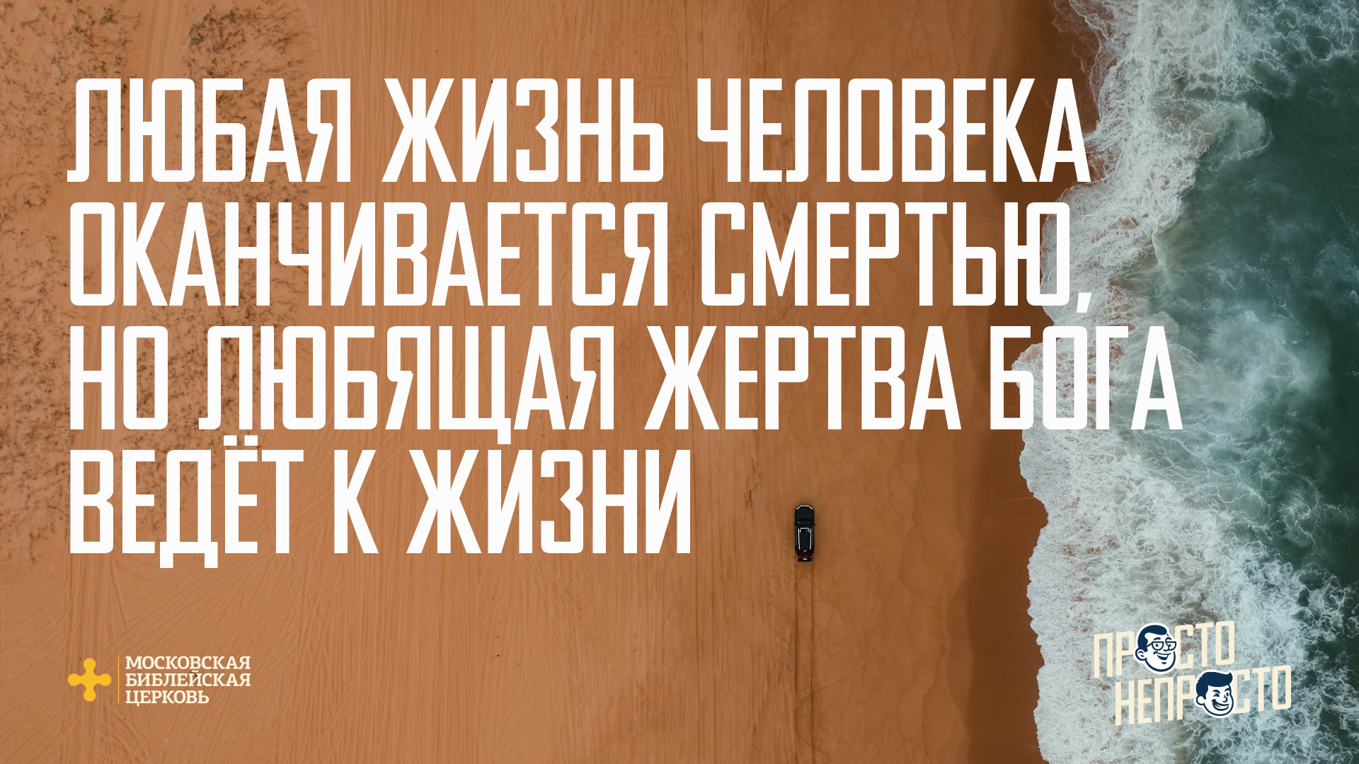

Slide 28
БОГ ПОГИБАЕТ ВМЕСТО МЕНЯ
И ЭТО ДЕЛАЕТ ВОЗМОЖНОЙ ЖИЗНЬ ДЛЯ МЕНЯ
Эта новая жизнь открывается в:
Природе Христа;
Прожитой жизни Христа;
Принесённой жертве Христа;.
Победе Христа.

Slide 29
В СЛЕДУЮЩИЙ РАЗ
Продолжая знакомиться с альтернативной историей нашей жизни, мы поговорим о том, как начать жизнь с чистого листа.

Slide 30
ПРИМЕНЕНИЕ
Кем мы считаем сегодня Христа? Он был либо Богом, либо шарлатаном и безумцем. Третьего не дано. Но если мы считаем Его Богом и верим в Его воскресение, то у нас нет другого выбора, как признать Его полную власть в нашей жизни, подчинившись Ему и только Ему во всех её областях.

Slide 31
«…вы должны сделать выбор: можете отвернуться от Него как от ненормального и не обращать на Него никакого внимания; можете убить Его как дьявола; иначе вам остается пасть перед Ним и признать Его Господом и Богом. Только отрешитесь, пожалуйста, от этой покровительственной бессмыслицы, будто Он был великим учителем-гуманистом. Он не оставил нам возможности думать так».
(Клайв Стейплз Льюис «Просто Христианство»)

Slide 32
